Slide 1

软件需求工程与UML建模
张宇霞
北京理工大学 计算机学院
Email: yuxiazh@bit.edu.cn

Slide 2
主要内容
需求的定义
理解需求内涵
需求分类
需求工程的路线
优秀需求特性
常见需求错误
练习题
软件需求与软件开发过程模型

Slide 3
需求的分类 (1)
功能需求（Functional Requirement）：
和系统主要工作相关的需求，即在不考虑物理约束的 情况下，用户希望系统所能够执行的活动，这些活动 可以帮助用户完成任务。功能需求主要表现为系统和 环境之间的行为交互。
性能需求（Performance Requirement）：
系统整体或系统组成部分应该拥有的性能特征，例如
CPU使用率、内存使用率等。
质量属性（Quality Attribute）：
系统完成工作的质量，即系统需要在一个“好的程度” 上实现功能需求，例如可靠性程度、可维护性程度等。

Slide 4
需求的分类 (2)
对外接口（External Interface）：
系统和环境中其他系统之间需要建立的接口，包括硬 件接口、软件接口、数据库接口等等。
约束
进行系统构造时需要遵守的约束，例如编程语言、硬 件设施等
除功能需求外的其他4种类别需求又被成为非功能需求，其中质量属 性对系统成败影响极大。有时非功能需求又被用来特指质量属性。

Slide 5
北京交管局实例：需求分类
功能需求（Functional Requirement）：
北京交管局实例中，该系统的功能需求就有基础岗位 设置，岗位审批，警情级别发布，警情分配，岗位分 配情况和系统管理等功能。
性能需求（Performance Requirement）：
北京交管局实例中，性能需求如要保证系统稳定性以 及响应时间不超过1s等。
要满足约有6000名使用APP的执勤警力，在线用户约为 4000人，系统处理能力每分钟4000条，一天约192万条， 一年7亿条。

Slide 6
北京交管局实例：需求分类
对外接口（External Interface）：
在本章实例中，系统除了自身功能外还要实现为手机 端的APP提供业务接口以及与多个业务系统进行接口对 接。
约束
系统安全性和保密性
连接专网
特定平台运行

Slide 7
需求的分类 (1)
功能需求（Functional Requirement）：
和系统主要工作相关的需求，即在不考虑物理约束的 情况下，用户希望系统所能够执行的活动，这些活动 可以帮助用户完成任务。功能需求主要表现为系统和 环境之间的行为交互。
性能需求（Performance Requirement）：
系统整体或系统组成部分应该拥有的性能特征，例如
CPU使用率、内存使用率等。
质量属性（Quality Attribute）：
系统完成工作的质量，即系统需要在一个“好的程度”
上实现功能需求，例如可靠性程度、可维护性程度等。

Slide 8
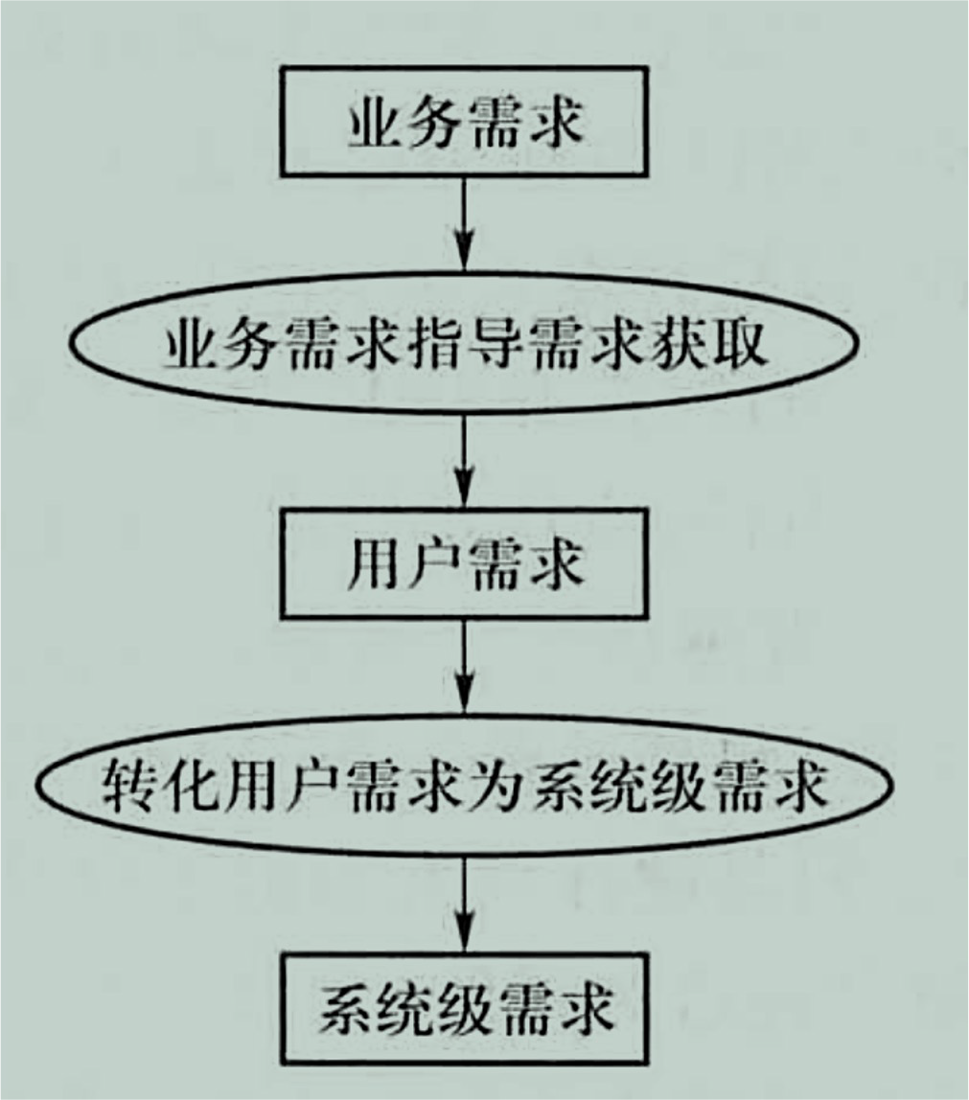
功能需求的层次性
业务需求
目标
用户需求
任务
系统行为
系统需求
不同抽象层次需求之间的联系

Slide 9
1. 业务需求
系统建立的战略出发点，表现为高层次的目标
（Objective），它描述了组织为什么要开发系统
为了满足用户的业务需求，需求工程师需要描述 系统高层次的解决方案，定义系统应该具备的特 性（Feature）
参与各方必须要对高层次的解决方案达成一致， 以建立一个共同的前景（Vision）
特性说明了系统为用户提供的各项功能，它限定 了系统的范围（Scope）

Slide 10
业务需求:目标性功能
某系统需求这样写道：
根据详细调研和需求分析，系统功能必须满足： 1）编制计划、工程拨款管理，……工程批复、进度统计；
工程项目管理
计划拨款、征费收缴信息及其他收拨款信息查询统计；
路产信息，违章建筑信息，工程材料、进度信息管理；
养征信息管理，收费站信息管理；
养护信息管理，公路维护预警；
……
目标性需求不具体，缺少必要的条件限定和执行过
程。

Slide 11
业务需求: 无二义性
通常给出的需求，都会给出必要的条件限定和 执行描述，但对于它们的理解，并不一定只有一种。
例如：
下 面 的 问 题 具 有 二 义 性 ： “发现不友好的并且带有未知任务的或者有可
能在5分钟内飞入禁区的飞机时鸣响警报。……”

Slide 12
无二义性
第一种解释：
不友好的、带有未知任务的飞机要鸣响警报；或者 5分钟内飞入禁区的飞机要鸣响警报（无论是否友 好？无论是否带有未知任务？）。
第二种解释：
不友好的飞机，如果带有未知任务或者5分钟内会 飞入禁区，则要鸣响警报（友好的飞机无论怎样都 不鸣响警报？）
第三种解释：
无二义性需求-----陈述的问题 有且仅有一种解释
……

Slide 13
无二义性
二义性缺陷的原因在于：
对问题的理解不深入
表述不具体和严谨
自然语言本身的丰富语义表现力
解决二义性问题的途径----建立系统模型
系统模型可以抽象表示问题，使问题简单清晰
模型可以提高对问题的准确性理解
容易沟通并达成一致的理解
容易检查宏观上的完整性
随着问题的复杂，模型也会变得复杂。

Slide 14
业务需求
示例:下面我们通过与文字处理系统相关的部分需求 来说明需求的分类 。
示例.文字处理系统业务需求：
用户使用系统能有效地纠正文档中的拼写错误，
并且系统能满足用户的业务要求以及提高用户的 工作效率。
软件需求工程与UML建模
14

Slide 15
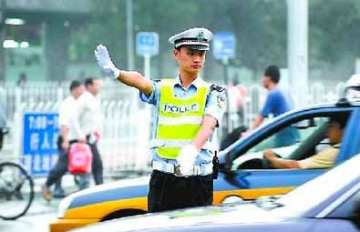
北京交管局实例：业务需求
北京交管局系统实例中，岗位管理与警情处理 系统是面向局、支队、大队等各级岗位管理人员、 监控人员的内部系统。两大需求岗位管理和警情处 理，可分为三个业务流程，分别是：
岗位管理
设置基础岗位
选择局控岗位
修改/撤销岗位
审批

Slide 16
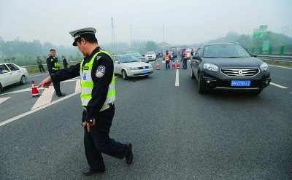
北京交管局实例：业务需求
警情级别管理
设置警情级别
查看岗位情况
增加自主岗位任务
分配警情
查看报备情况
接受岗位任务

Slide 17
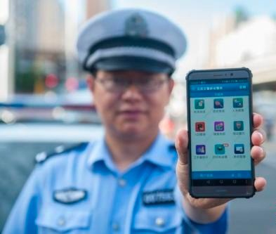
北京交管局实例：业务需求
岗位任务和警情分配与执行
反映到上级部门
事故指派给民警
接警
处警
填写出警报告

Slide 18

2. 用户需求
执行实际工作的用户对系统所能完成的具体任务 的期望，描述了系统能够帮助用户做些什么
直接用户
间接用户
对所有的用户需求，都应该有充分的问题域知识 作为背景支持
特性
模糊、不清晰
多特性混杂（功能非功能混在一起）
多逻辑混杂 （多次交互）

Slide 19
用户需求
示例. 文字处理系统用户需求
当找到文档中的拼写错误时，通过一个可供选择
的单词表，并在选择单词表中的某一个单词后替 换掉原来的单词。 (从用户角度的描述)

Slide 20
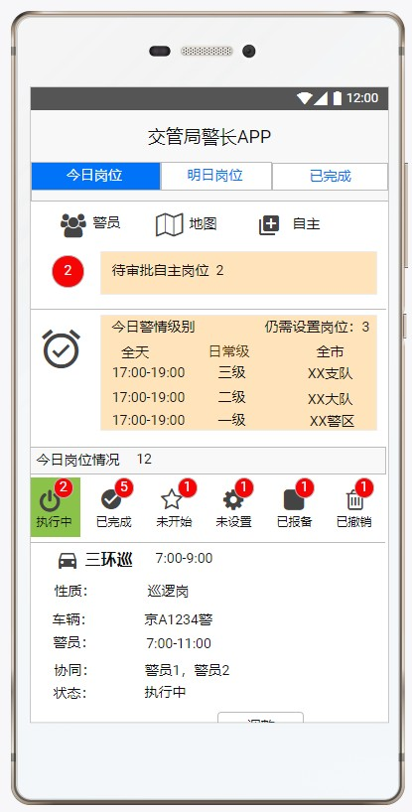
北京交管局实例：用户需求
北京交管局系统实例中，用户需求就是需要满 足各级警员的实际需求，具体的用户需求则可以从 业务流程中提炼得到。
警长APP：主要需要满足警长的 日常任务需求，因此警长APP需要 提供安排岗位任务、当日岗位执 行情况、自主岗位安排和审批等 功能。

Slide 21
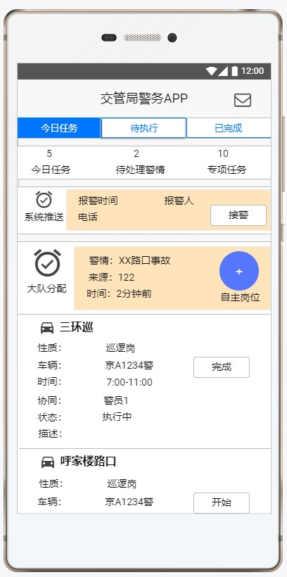
北京交管局实例：用户需求
警员APP：主要需要满足 警员的日常任务需求，因 此警员APP需要提供执行 当日岗位任务、当日警情 等功能。

Slide 22
3. 系统需求
用户对系统行为的期望，一系列的系统行为联系在一 起可以帮助用户完成任务，满足业务需求
系统需求可以直接映射为系统行为，定义了系统中需 要实现的功能，描述了开发人员需要实现什么
系统需求的典型形式 ：
“系统可以xxx”
“在xx用户提出xx请求时,系统应该xxx”

Slide 23

3. 系统需求
将用户需求转化为系统需求的过程是一个复杂的过程
首先需要分析问题领域及其特性，从中发现问题域和计算机 系统的共享知识，建立系统的知识模型；
然后将用户需求部署到系统模型当中，即定义系列的系统行 为，让它们联合起来实现用户需求，每一个系统行为即为一 个系统需求。
该过程就是需求工程当中最为重要的需求分析活动，又称 建模与分析活动。

Slide 24
系统需求
示例.文字处理系统需求
查找文档中的单词，并高亮度地显示出错
的单词。用对话框显示可供选择的单词表。 实现整个文档范围内的替换。 （从开发人 员角度的描述）
24

Slide 25
北京交管局实例：系统需求
北京交管局系统实例中，核心的系统需求有以下7个 部分：
基础岗位设置
岗位审批
警情级别发布
警情分配
岗位分配
大屏展示
系统管理等支撑功能

Slide 26
北京交管局实例：系统需求
基础岗位设置：
基础岗位设置功能，由大队用户使用。大队对管辖范 围内的各警区，设置基础岗位。
上级单位（支队、局）能够看到大队设置的基础岗位， 设为管控。
基础岗位被管控后，后续的修改、撤销等，都需要相 应管控级别进行审批。
基础岗位设置后，还作用于警长APP，用于进行每日岗 位任务安排。

Slide 27
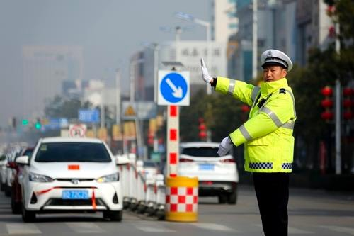
北京交管局实例：系统需求
岗位审批
将大队上报的基础岗位，设置为支队控、或局控。
对已经支队控、局控的基础岗位，取消控制。
对支队控、局控的岗位的缺岗报备情况进行审批。
能岗位设置情况，向下级单位发出调整要求。

Slide 28
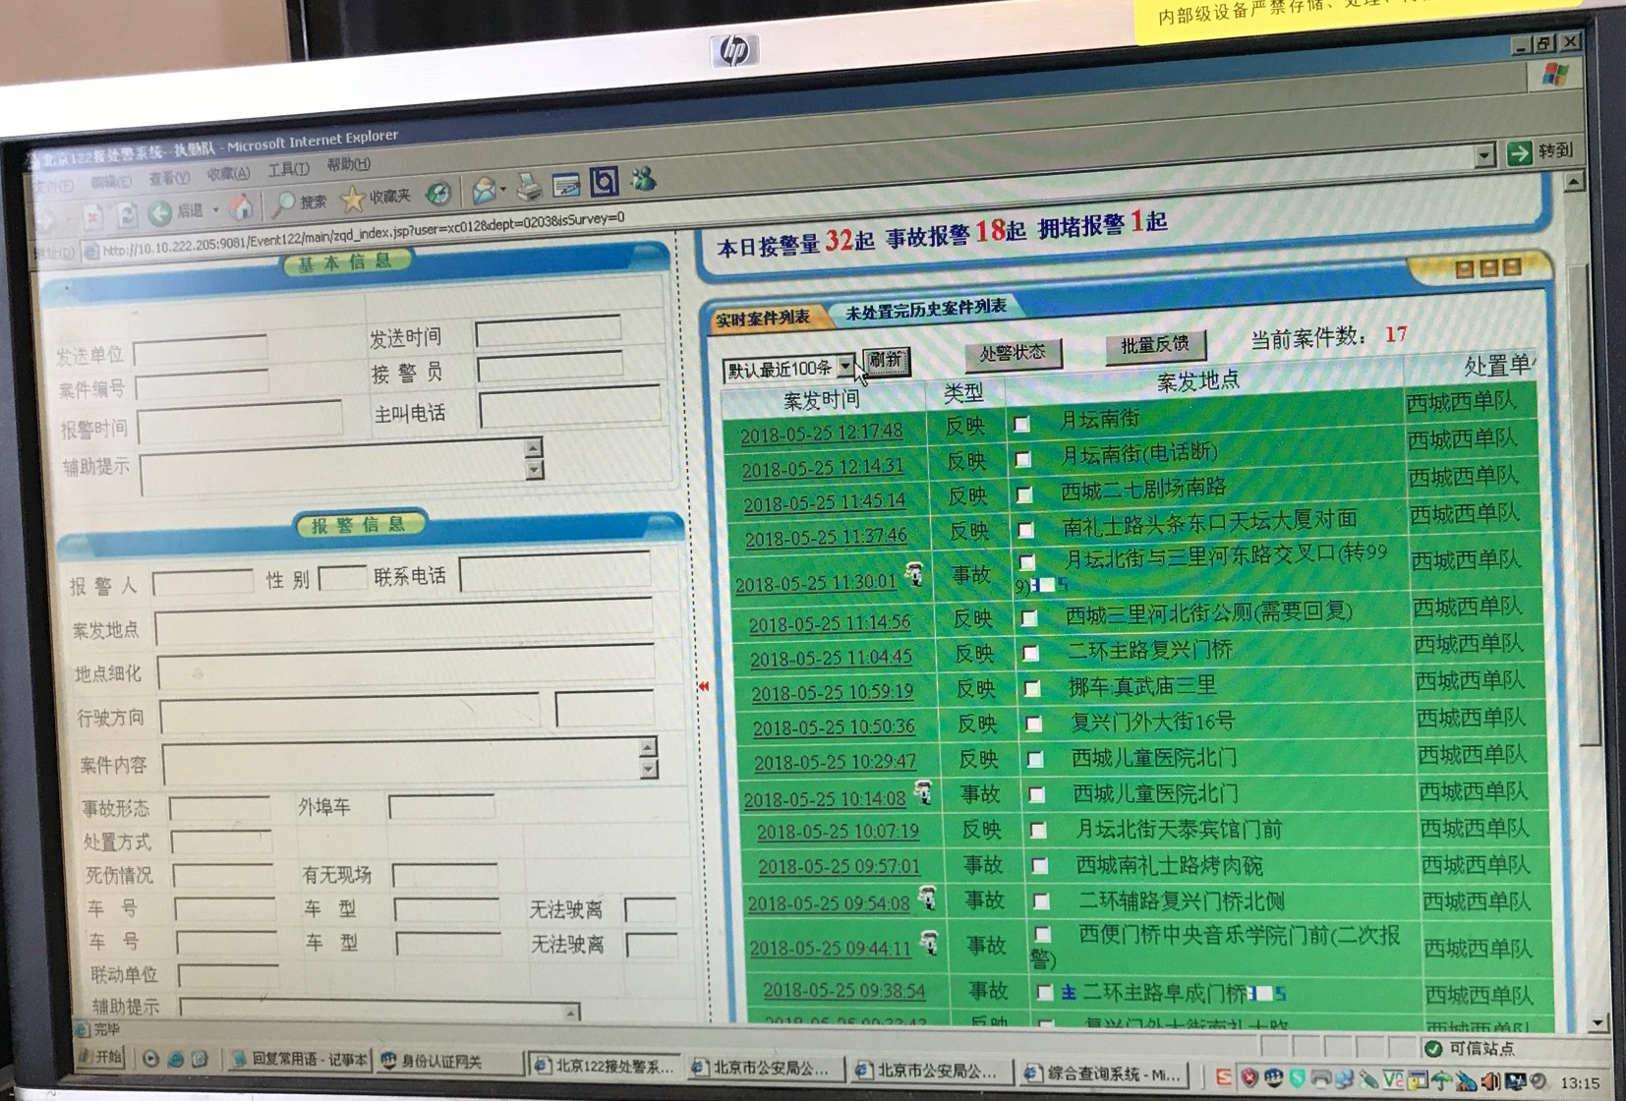
北京交管局实例：系统需求
警情级别发布
警情级别发布是由上至下的发布方式，由局级发布后，
支队、大队只可逐级加严，不可降低。

Slide 29
北京交管局实例：系统需求
警情分配
从122警情系统中同步的警情，分为事故和反映两大类。 反映类主要在大队指挥中心处理，事故要分配给警员
到现场处理。有可能确定了处理事故的警员、或者没
有确定。
同步过来的事故，如果已经分配了警员的，自动推送 到警员APP中。如果没有分配的，可以在这里分配给警 员。
可以查看警员对事故的处理情况。

Slide 30
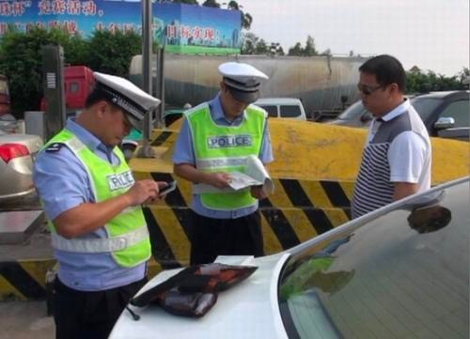
北京交管局实例：系统需求
岗位分配
按指定日期查看当日的岗位情况。包括：警情级别、 岗位性质统计、警情级别岗位统计。
结合地图技术展现岗位分配情况。
查看缺岗报备情况。
对大队、支队、局级自已的岗位，进行排岗。

Slide 31
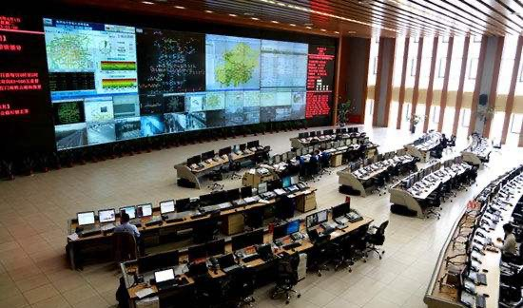
北京交管局实例：系统需求
大屏展示
结合大数据平台实时处理技术、互联网地图API、前端 图表技术等，进行大屏展示页面的设计与开发

Slide 32
北京交管局实例：系统需求
系统管理等支撑功能
系统管理功能，包括基础的部门管理、角色与权限管 理、用户管理等。
还包括大屏设置、顶部任务提醒等功能。

Slide 33
Q & A
33

